Slide 1
철스크랩 진행상황

Slide 2
절차
1. 2차년도 결과
2. 3차년도 목표
3. 데이터셋
4. 학습방법
5. 결과

Slide 3


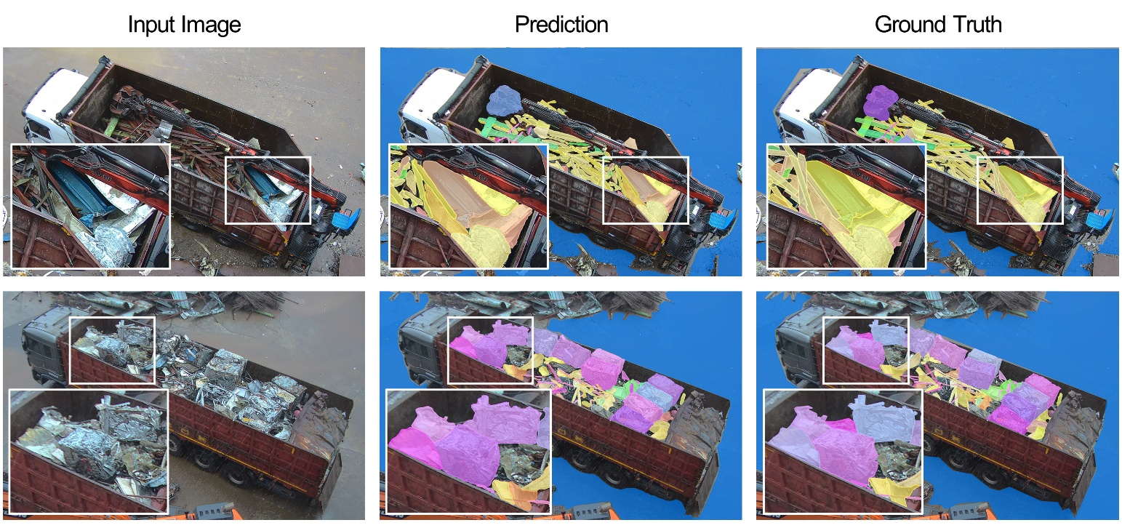
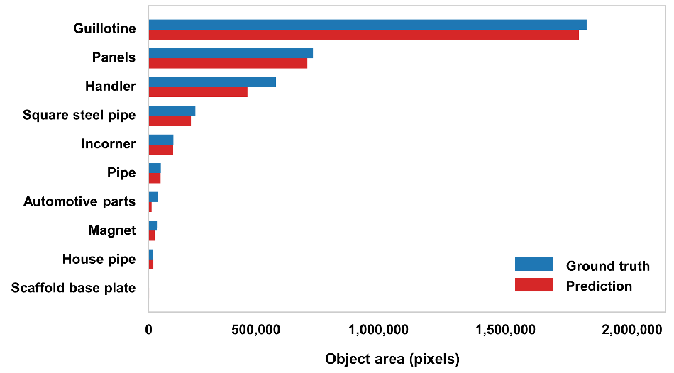
1. 2차년도 결과 - maskDINO
mAP : 0.72, PQ : 46.49
면적 정확도 평균: 86.9%, 객체수 정확도 평균:80.2%
AI 모델 정성적 성능
AI 모델 정량적 성능

Slide 4
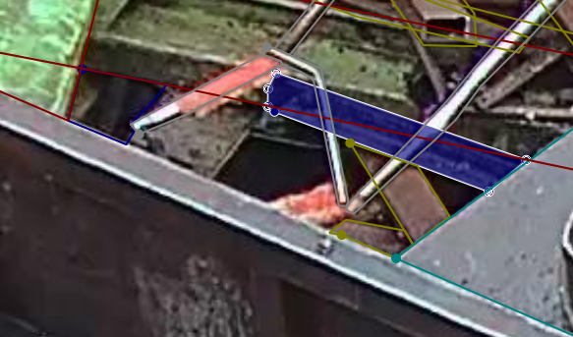
객체별 AP계산 (maskDINO, Yolo+SAM 혼합)
AP 낮은 객체 원인 분석 (이미지 15장, 객체 1000개 학습)
1. 소수 객체(magnet) : 이미지 당 1개
2. 작은 객체(Housepipe)
3. 클래스 정의 모호성(scaffold base plate)

Slide 5
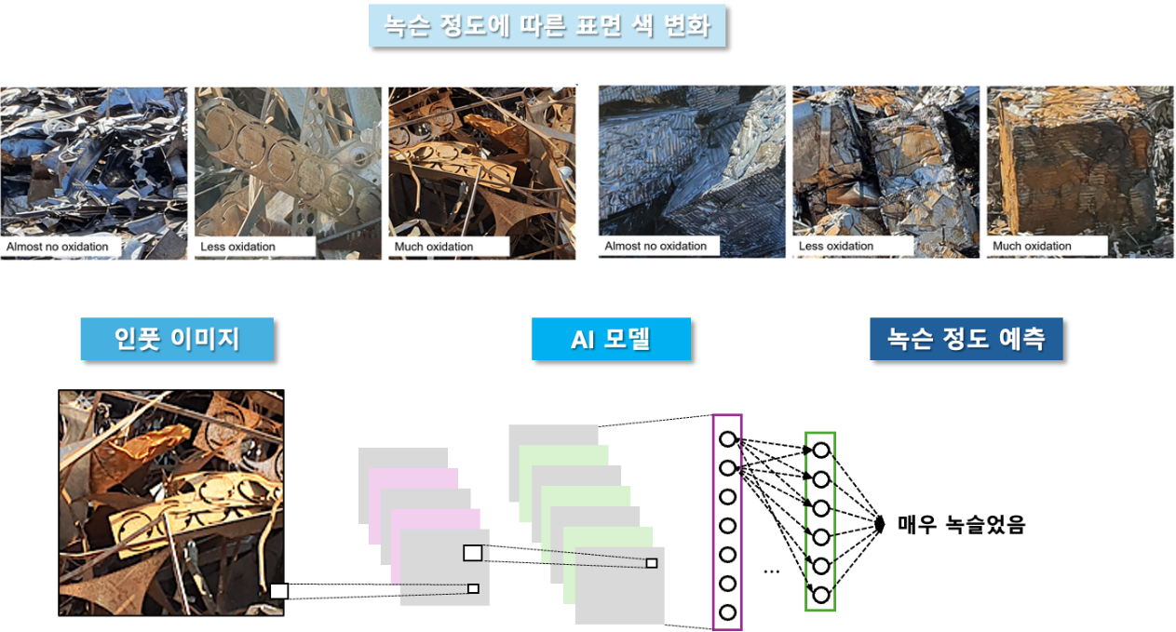
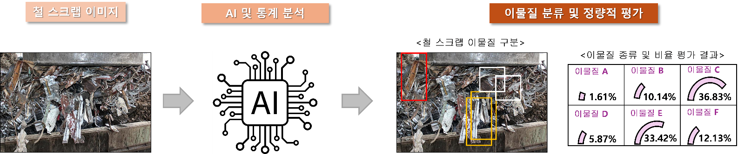
2. 3차년도 목표
1. 녹 예측 방안 : 공유 backbone + 2개 head (형상, 녹)
2. 이물질 구분 방안 : 분류 클래스 추가
철 스크랩 녹 정도 예측 AI 개발
철 스크랩 이물질 구분 AI 개발

Slide 6
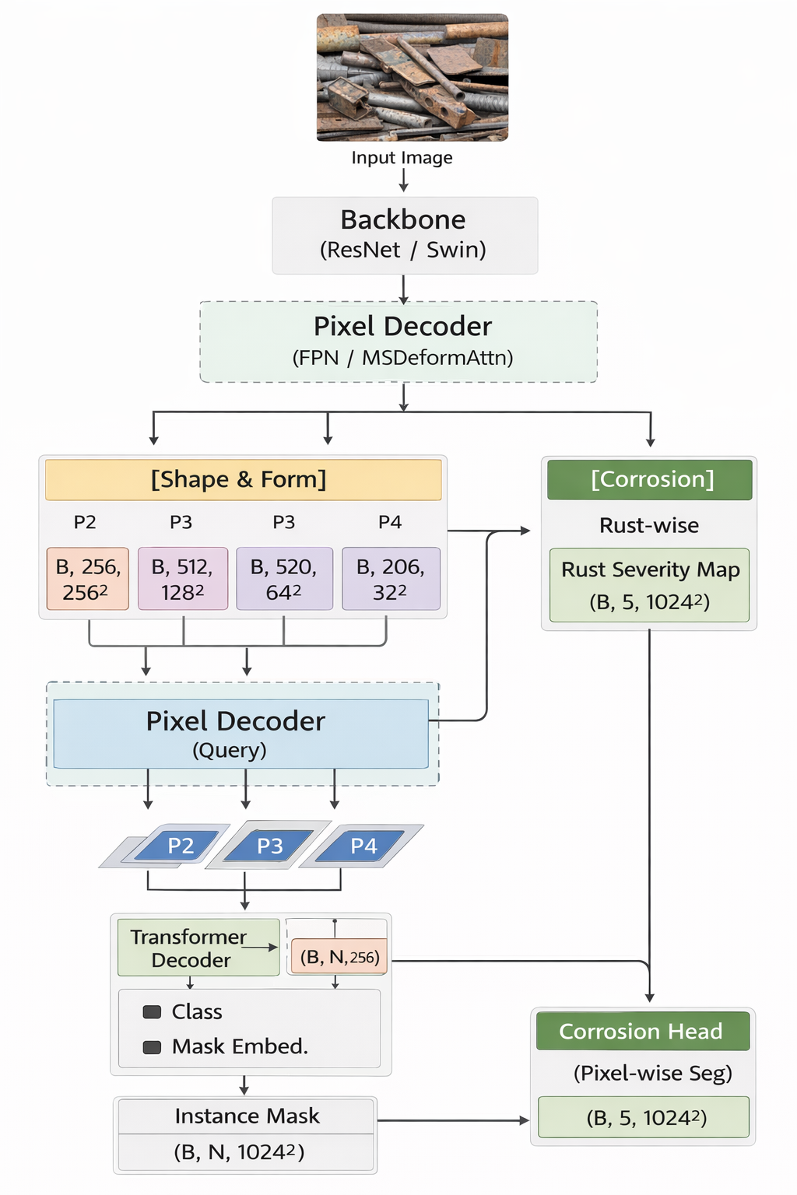
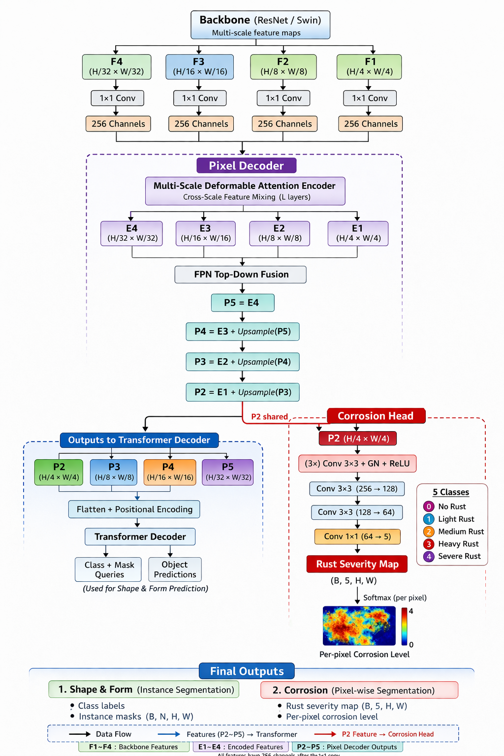
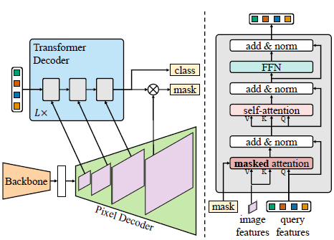
2. 3차년도 목표
부식 인식 head 추가
Mask2former

Slide 7
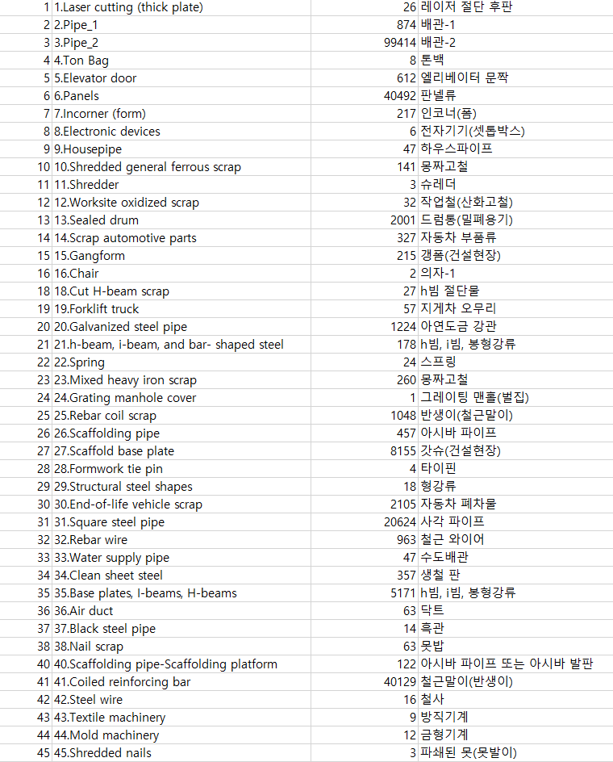
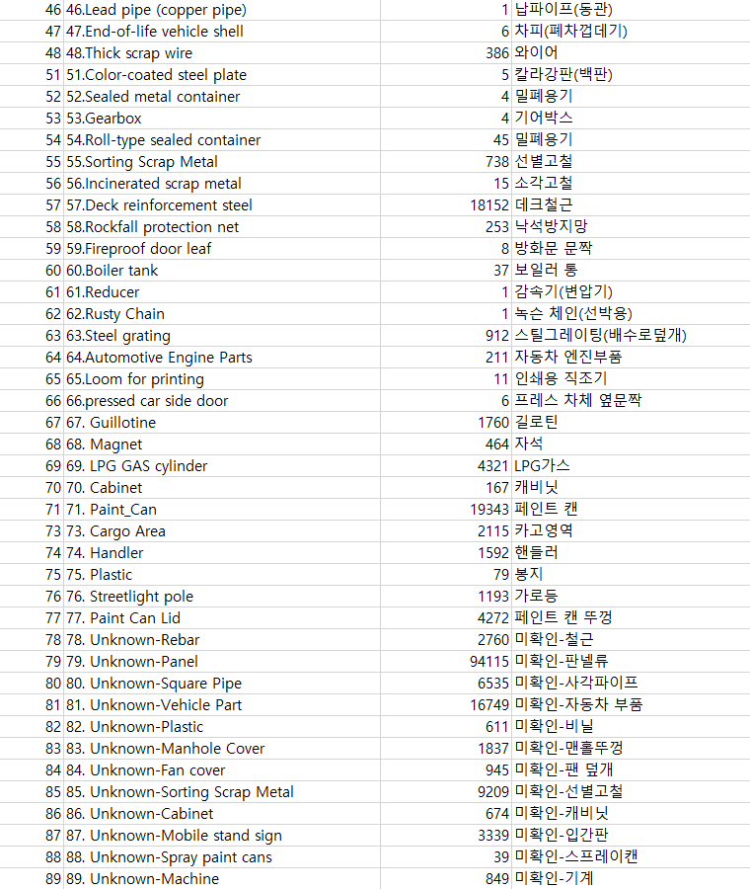
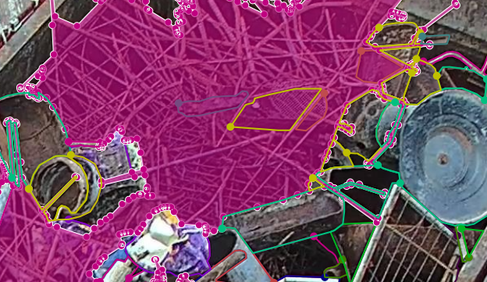
3. 데이터셋
사용 데이터: 2096장 / 클래스 수: 89개
*이슈사항
1. 클래스 불균형
2. 클래스 정의 모호함
3. 겹침
4. 작은 객체 다수(pipe 류)

Slide 8
4. 학습방법 : yolov11 - instance segmentation
사전학습 가중치: yolov11-seg
리사이즈: 640
Epoch: 500
Trial 1: 데이터 전처리 X
Trial 2: 클래스 재매핑(비슷한 형상의 객체매핑)
Trial 3: 작은 객체 제거(8px)

Slide 9
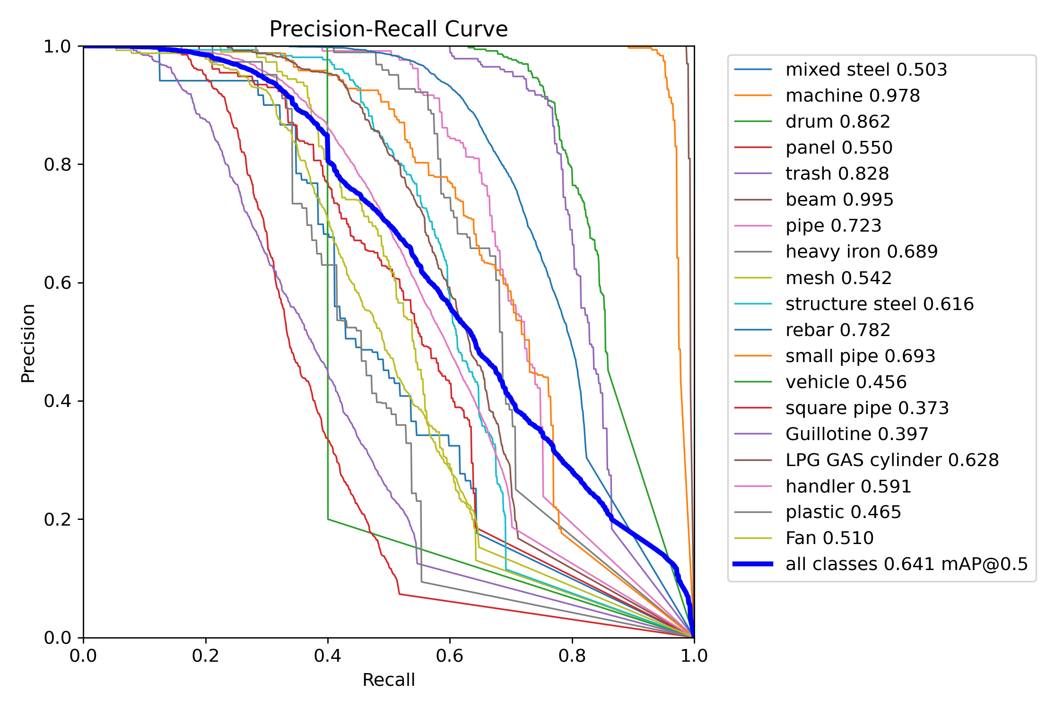

5. 정량적 결과
클래스 재매핑 시 bbox mAP 기준 5.8배 향상
Bbox에서 Width, Height 길이 8px 이하 객체 제거 시 8.7배 향상
$$mAP =\frac{1}{N}\sum_{i=1}^{N}{AP_i}$$

Slide 10
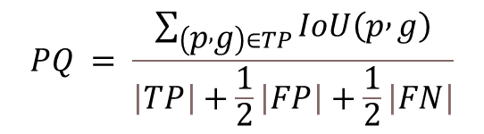
5. 정량적 결과
- PQ결과 지표 ( handler는 철 스크랩 분류의 대상X -> stuff 처리)
- 벤치마크 PQ 58(coco 데이터셋) 의 5%
*PQ = 전체 성능
*SQ = 분할(모양) 정확도
*RQ = 인식(찾기) 정확도
$$PQ = \frac{\sum_{\left(p , g\right)∈TP}{IoU\left(p , g\right)}}{\left|TP\right|+\frac{1}{2}\left|FP\right|+\frac{1}{2}\left|FN\right|}$$

Slide 11
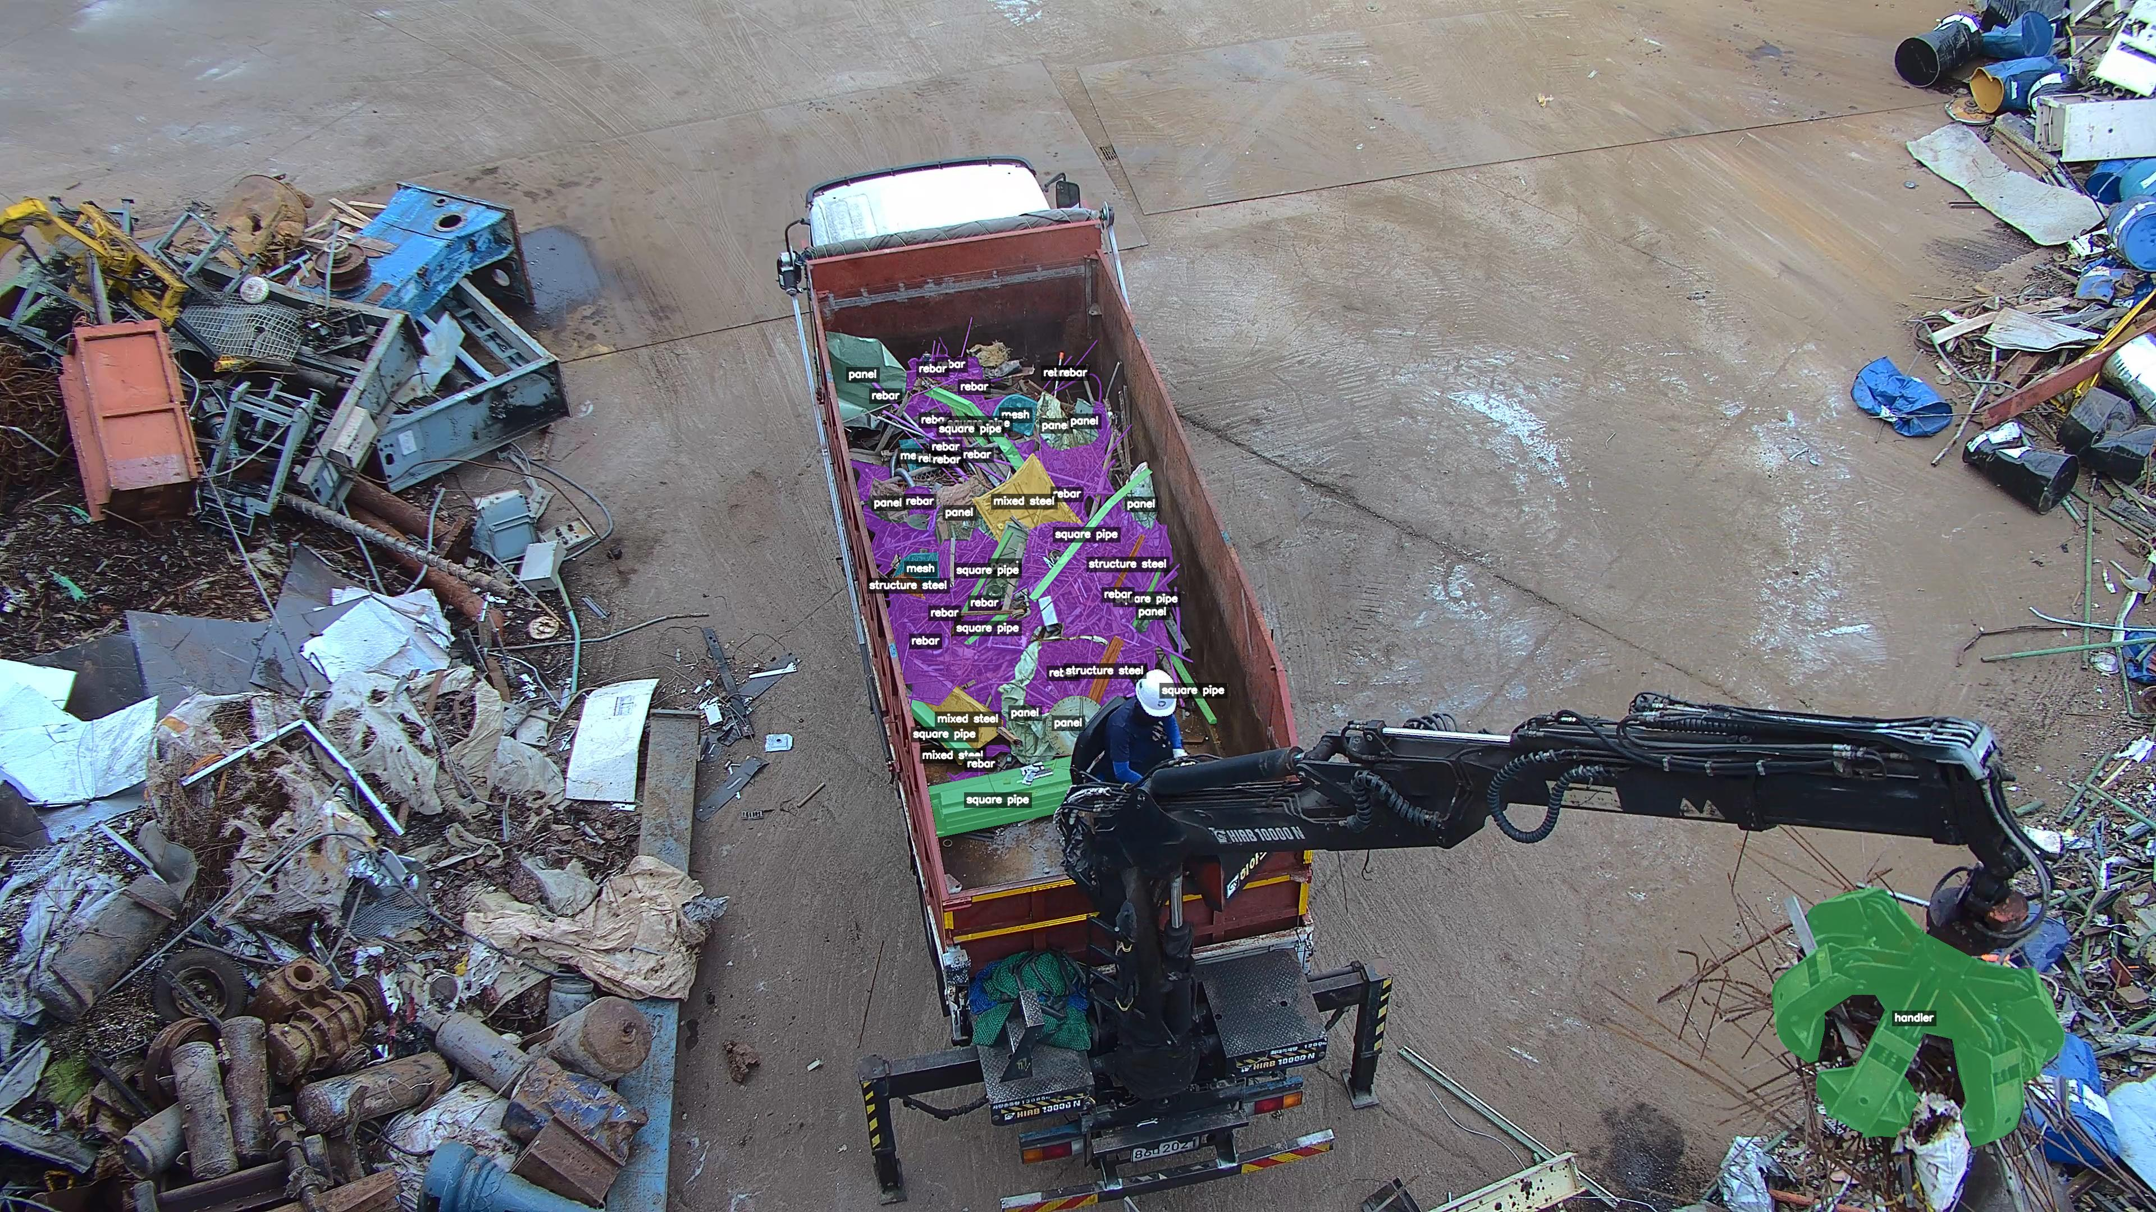
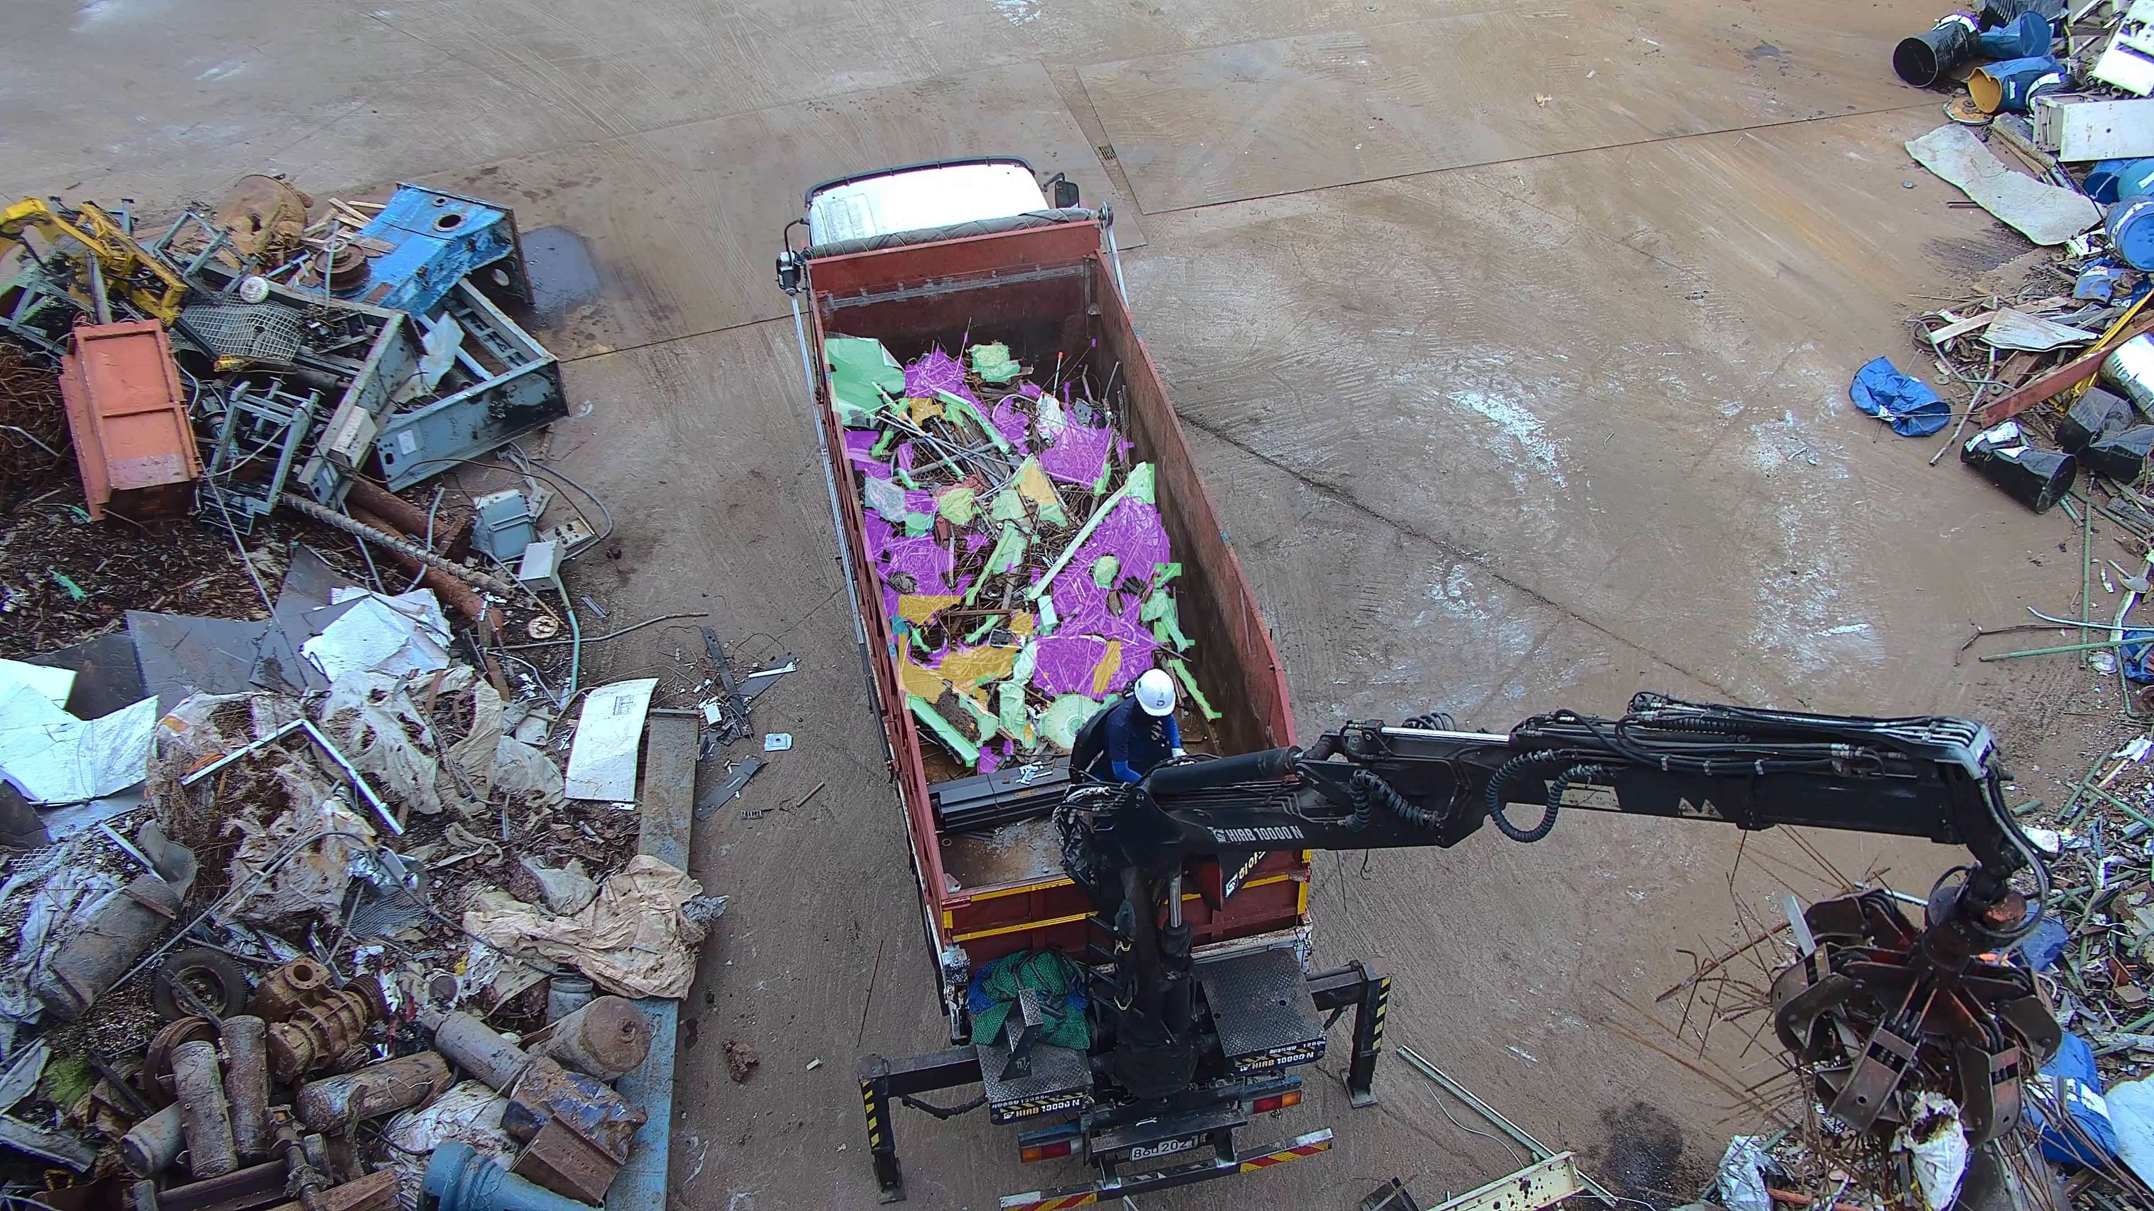
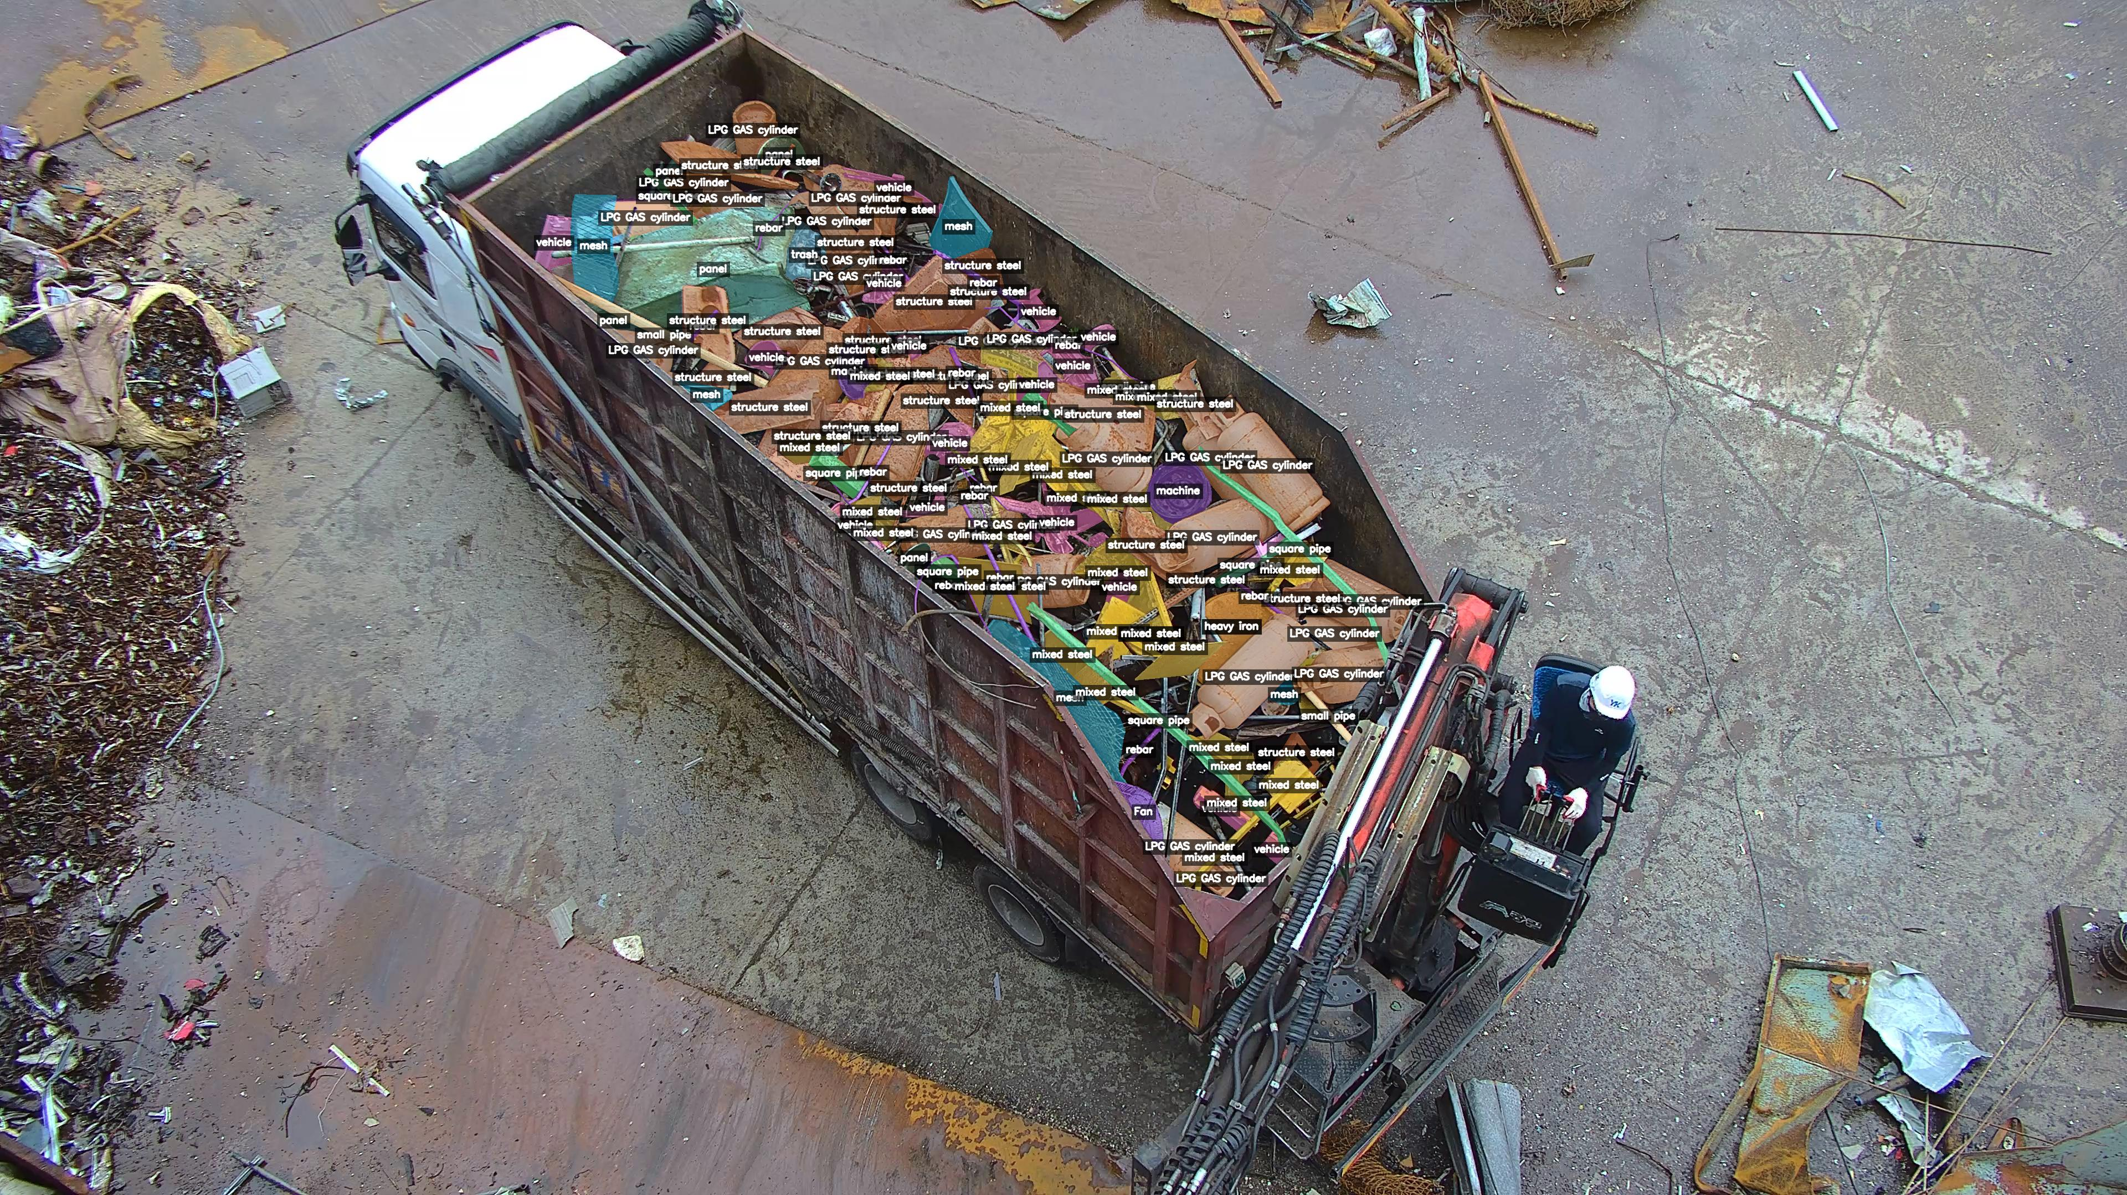
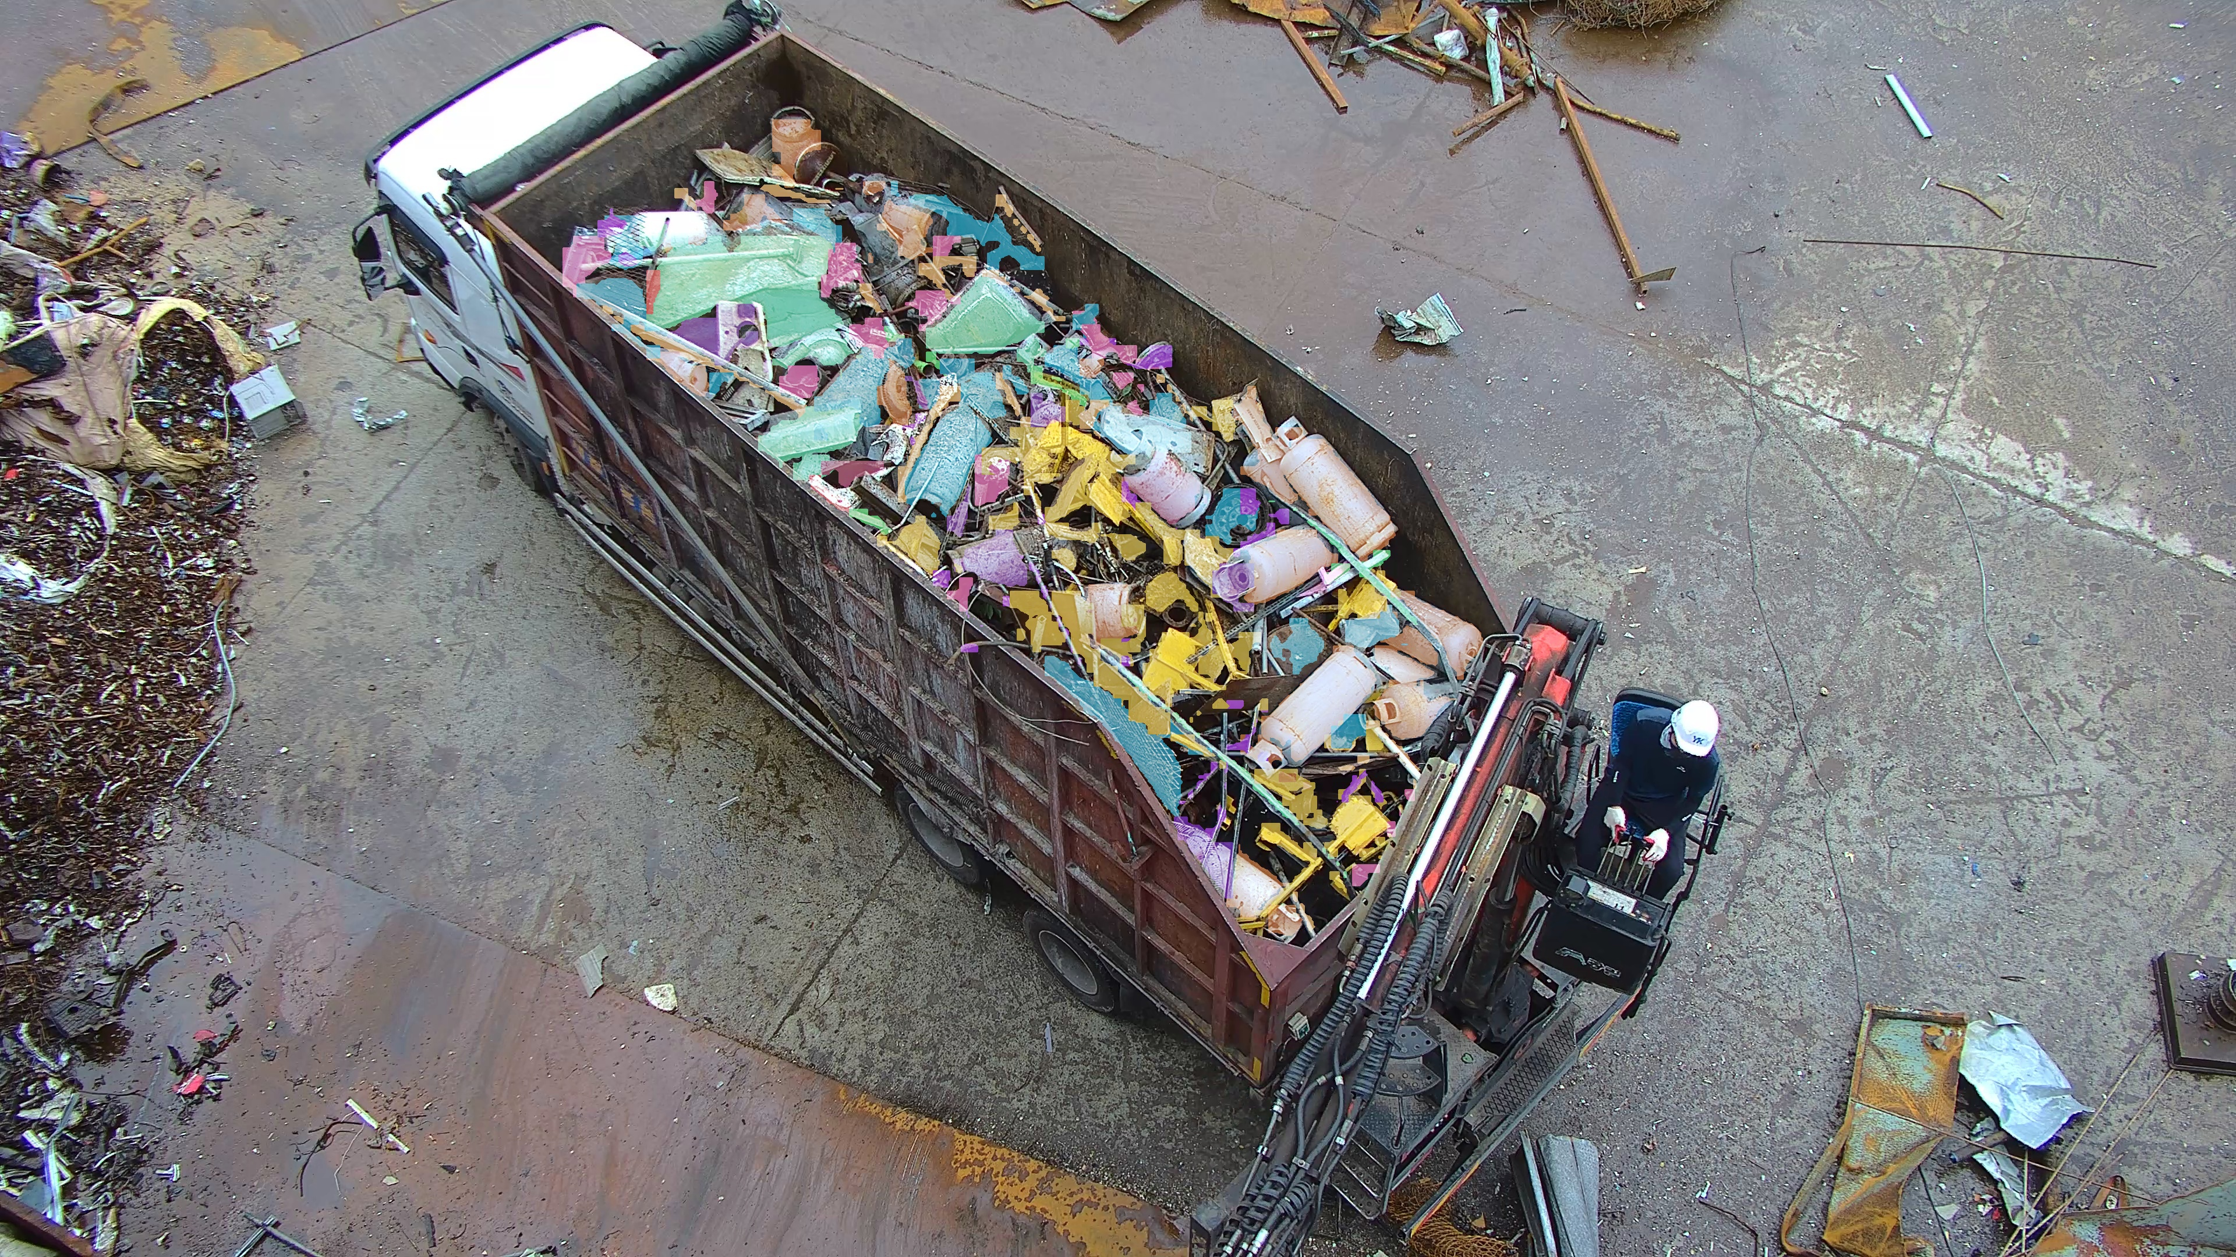
5. 정성적 결과

Slide 12
Thank you

